Slide 1
Comparing 3D with 2D data
Charité University Medicine Berlin
Campus Buch, Experimental Clinical Research Center
HELIOS Hospital Berlin-Buch
Department of Cardiology & Nephrology
www.cmr-berlin.org

Slide 2
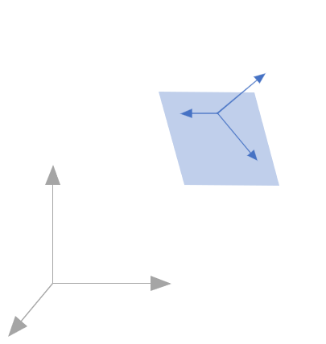
Comparing 3D with 2D data
GCS
2D CS

Slide 3
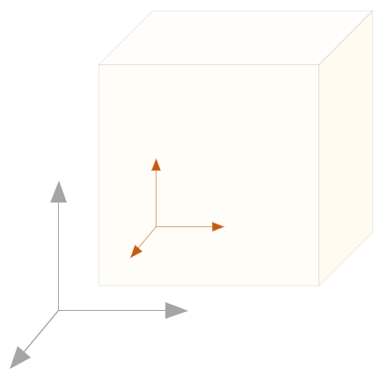
Comparing 3D with 2D data
GCS
3D CS

Slide 4
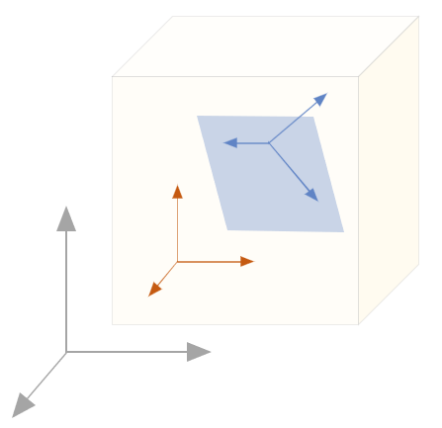
Comparing 3D with 2D data
GCS 2D CS
3D CS

Slide 5
Comparing 3D with 2D data
M A T L A B

Slide 6
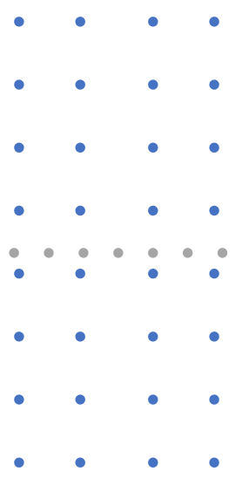
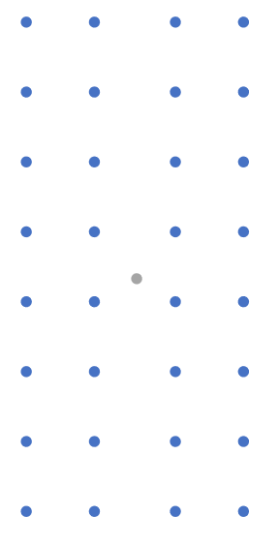
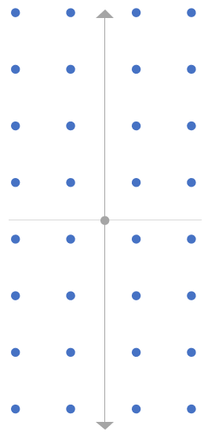
Comparing 3D with 2D data

Slide 7
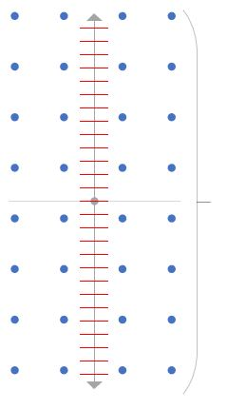
Comparing 3D with 2D data
Evaluierung der Werte entlang der Normalen bis zum Abstand +/- 0.5*Schichtdicke im Abstand von a:
Isotrope Auflösung
0.1mm
…
Gewichtung der Werte:
Mittelwert
Gaußkurve
Median
Linear
Exponentiell
Andere Ordnung
…

